Slide 1
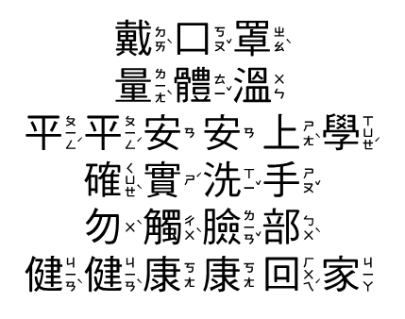
封底
封面
疫情瞬息萬變，防疫方式會根據政策改變，若居家檢疫及居家隔離民眾出現發燒及呼吸道症狀。 請撥打1922全國防疫專線，千萬別自行就醫喔！

Slide 2
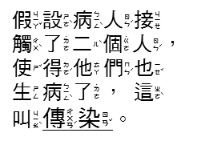
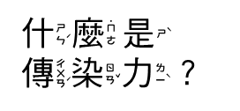
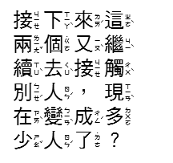
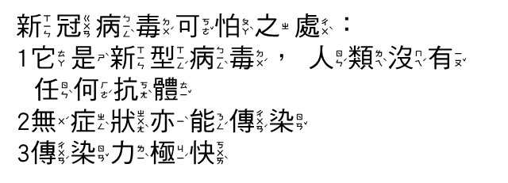
換你往下畫
傳染力：傳播病毒引發感染的能力
1
2

Slide 3
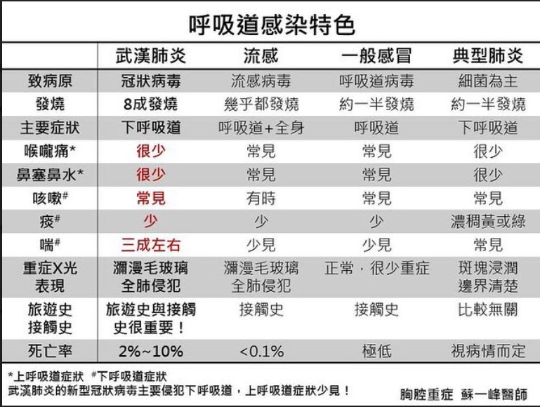

Slide 5
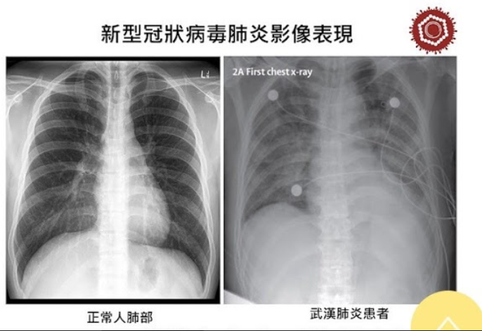

Slide 6
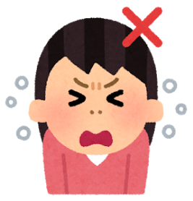
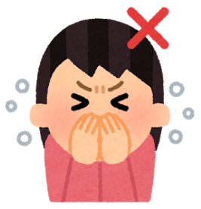
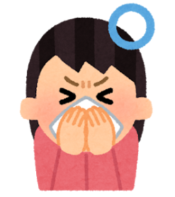
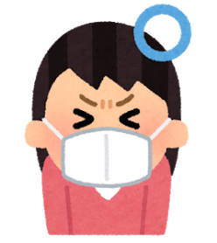
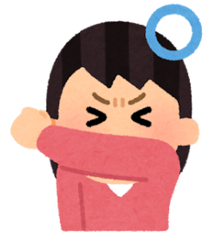
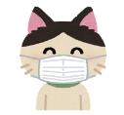
目前還沒有疫苗上市，只能靠落實防疫方式和自身產生抗體。
為什麼要戴口罩？
何時？ 何人？
加強版
身體不適或進出公共場合時，
適時佩戴口罩，
保護自己也保護別人。
資料來源：https://ntust.me/bd582
3

Slide 7
戴口罩要注意什麼？
目前還沒有疫苗上市，只能靠落實防疫方式和自身產生抗體。
請說說看。
來示範看看。
脫口罩要注意什麼？
A 從口罩正面的地方拆下來？
B 從口罩鼻子的地方拆下來？
C 從口罩耳朵的地方拿下來？
醫生怎麼說:
https://youtu.be/PDkJYgwtWbs
丟口罩要注意什麼？
從內往外折，把外層包進去，
再用衛生紙包起來丟掉
加強版
資料來源：https://ntust.me/bd582
4

Slide 8
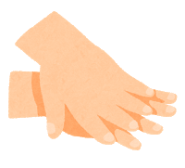
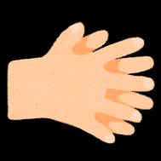
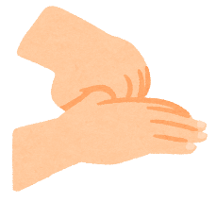
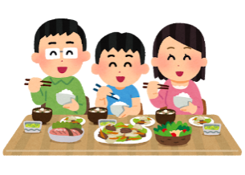
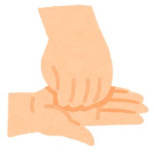
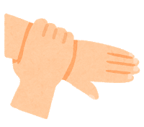
2.身體不適或進出公共場合時，適時佩戴口罩，保護自己也保護別人。
3.身體如有不適，應在家休息並自我健康管理。
1.自我養成良好衛生習慣，勤洗手、不碰觸口眼鼻、不接觸野生動物。
蝙蝠
什麼是居家隔離？
什麼是自我健康管理？
洗手
內
公共場合有哪些？
你還想到什麼問題？
4.充足睡眠、規律運動、均衡飲食，建立良好生活習慣。
洗手時機?
5
6
五步驟七字訣/洗手時機，答案在下一頁

Slide 9
超強五步驟 七字訣!!!!!

Slide 10
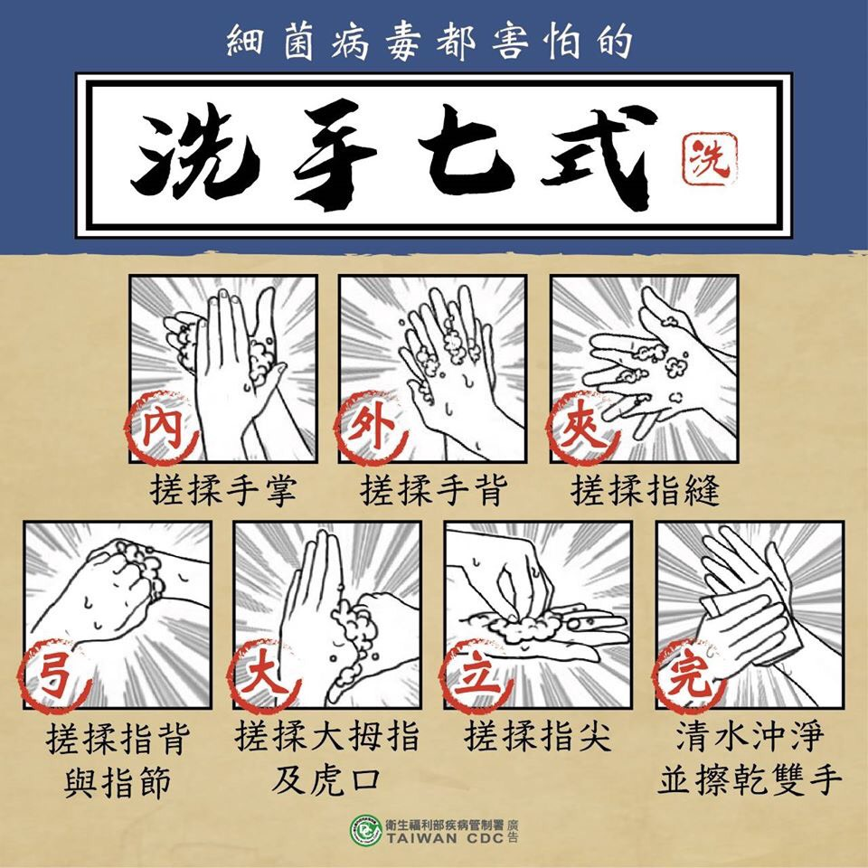

Slide 11
何時洗手手???

Slide 12
加強版:不共食~~~!!!

Slide 13
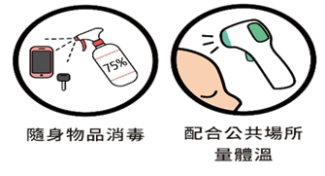
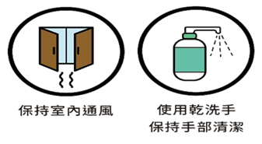
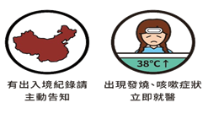
自我健康管理 九宮格!!!
自己畫九格
寫上九個作戰方式。

Slide 14
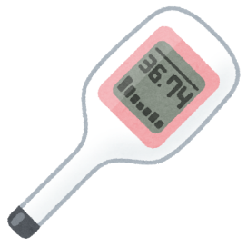
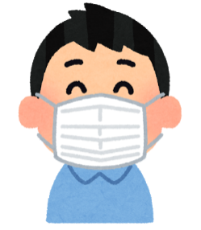
自我健康管理
傳位傳信傳書傳人傳世傳召傳賣傳入傳發傳呼傳坐傳媒傳喚傳唱傳說傳嗣傳宰傳嘴傳家傳奇傳奏傳承傳報傳道
傳
傳心傳情傳教傳座傳播傳戰傳旨傳板傳授傳湯傳派傳染傳看傳真傳燈傳著傳達 傳點傳神傳票傳球傳種傳統傳空傳臚傳話 傳襲傳詔傳輸傳語傳訛傳載傳謠傳道傳遞傳運傳送傳閱傳頌傳食傳聞傳餐傳訊
這次新冠病毒從大陸武漢開始傳播。所以也稱它「武漢病毒」。聽說它是由蝙蝠身上傳入人體，傳染速度很快，跟傳統的病毒不同，造成國際間的恐慌，更有許多傳媒散布不實的傳聞，造成民眾的焦慮不安。傳達正確的防疫知識，大家確實做好，才能打敗疫情，目前已經有初步的藥物問世，希望早日傳來好消息。
7
8

Slide 15
其他補充影片、檔案
黃縱寧 防疫影片：
https://youtu.be/OeeGU5EJUF8
升為一軍的新型冠狀病毒：https://youtu.be/k7k7iQKhYFg
親子天下共學包

